Slide 1
测定电源的电动势和内阻

Slide 2
实验目的
(1)掌握用电压表和电流表
测定电源电动势和内阻的方法.
(2)学会用U-I图线处理数据的方法.

Slide 3
实验原理
1、根据闭合电路欧姆定律E=U_{外}+Ir，
则 路端电压 U_{外}=E-Ir.
2、改变负载电阻，可得到不同的路端电压.
E，r不变
负载R增大
电流I减小
U_{内}减小
U_{外}增大

Slide 4
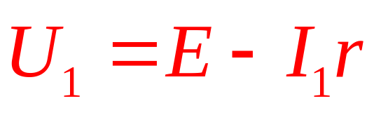
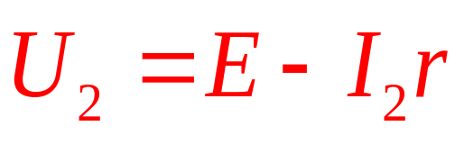
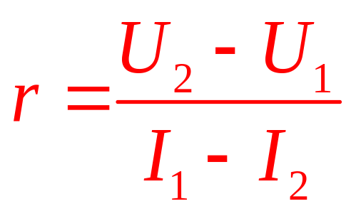
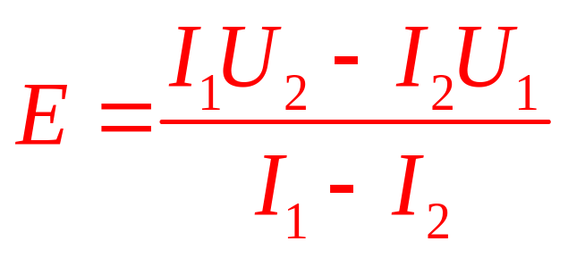
实验原理
3、在电路中接入的负载电阻分别是R₁、R₂时，对应的
在电路中产生的电流为I₁、I₂，路端电压为U₁、
U₂，则代入，可获得一组方程：
从而计算出：

Slide 5
实验仪器
伏特表、安培表、
滑动变阻器、电键、导线、
被测电池

Slide 6
实验步骤
(1) 连接电路，开始开关应处于断开状态,
滑动变阻器阻值调到最大.
(2)检查:电表的指针是否指零
量程选择合适,
A
V
E,r
K
(3)闭合电键，调节滑动变阻器滑片的位置，读出电流I、电压U的值,
重复 5 次 ,列表记录.

Slide 7
实验步骤
A
V
E,r
K
(4)整理好器材,
利用公式或U-I图象处理记录的数据,
求出电源的E和r.

Slide 8
注意事项
(1)电池的选择:
为使实验中U随I的变化明显，应选用内阻较大的电池，可以用旧些的干电池，但过旧的电池虽然内阻大，但电动势不稳定，也不宜使用.
(2)防止电池极化:
电路中的电流较大时电池极化现象比较严重，会导致电动势明显下降和内阻明显增大. 因此通电时间越短越好，读完数据立即切断电源，要特别注意测量时绝不允许负载短路.

Slide 9
注意事项
(3)作U-I图象时的注意点:
用作图法时，滑动变阻器阻值应在几欧至几十欧的较大范围内变化，使各组数据差别大些，实验数据要多取几组，
由于读数等偶然误差的存在，描出的点不完全在同一直线上,

Slide 10
误差分析
电流表内接时
A
1、本实验中，存在的系统误差是由于
电压表的分流引起。
V
E,r
K
U
2、由U-I图线可知，该实验的测量结果将导致电源的电动势E和内阻r都偏小。
测量值
真实值
I
0
斜率k绝对值=r

Slide 11
误差分析
电流表外接时
A
1、本实验中，存在的系统误差是由于
电流表的分压引起。
V
E,r
K
U
2、由U-I图线可知，该实验的测量结果将导致电源的内阻r偏大，但电动势E_{测}=E_{真}。
测量值
真实值
I
0
斜率k绝对值=r

Slide 12
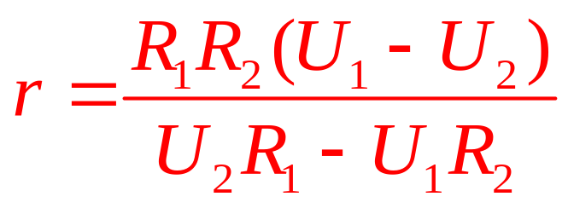
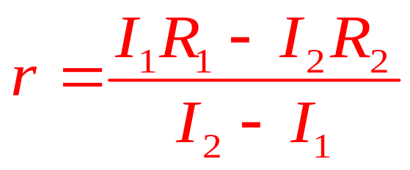
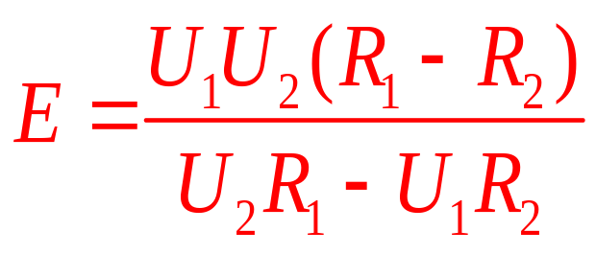
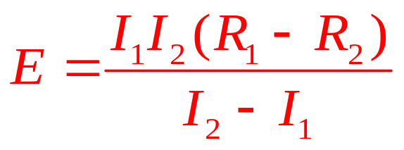
训练
测定电池电动势还有另外两种方法:用电阻箱及一只电表(电压表或电流表),试画出测量的电路图,需要测定的实验数据?写出计算电动势及内阻的表达式。
A
R
R
V
E,r
K
E,r
K

Slide 13





训练
下图为伏安法测一个定值电阻实验所需的器材实物图，器材规格如下:待测电阻Rx(约100Ω) 直流毫安表(量程0—10mA，内阻50Ω)直流电压表(量程0—3V，内阻5KΩ) 直流电源(输出电压4V，内阻不计)滑动变阻器(阻值范围0—15Ω，允许最大电流1A)，电键及导线若干，根据器材的规格和实验要求，在本题实物图上连线。
mA
10
30

